Slide 1


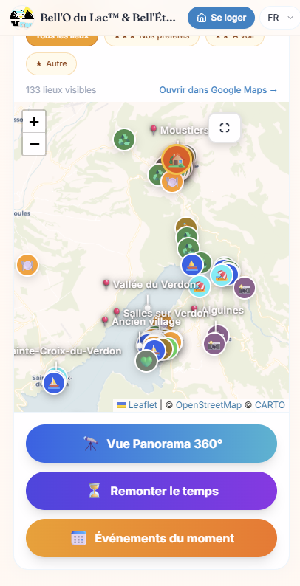
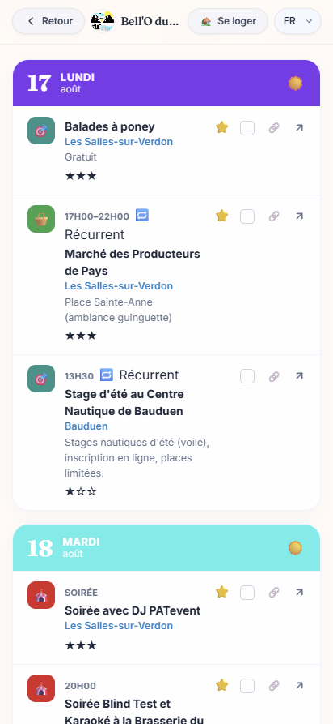
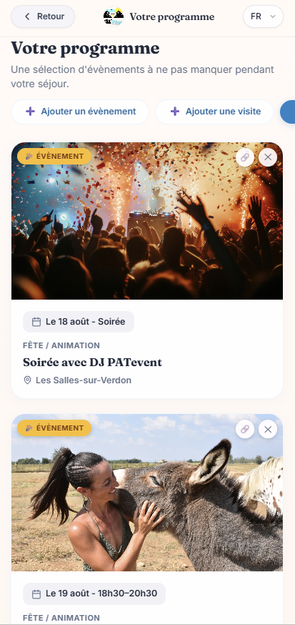
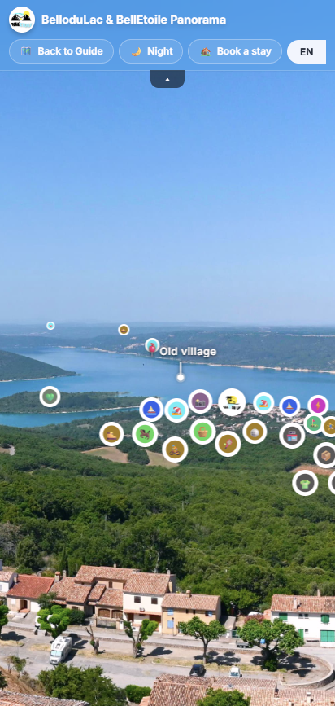
PRÉPAREZ VOS ACTIVITÉS
https://bellodulac.vercel.app
SCANNEZ LE QR CODE POUR DEMARRER!
Découvrez plus de 130 lieux à visiter autour du lac!
Voir la liste des évènements prévus pendant votre séjour
Une sélection d’activités sur mesure pour vous!
Et bien plus à découvrir…

